Slide 1
«Истинная любовь к
своей стране немыслима
Без любви к своему языку»
К. Паустовский.
13 февраля
День родного языка и письменности в Республике Саха(Якутия)

Slide 3
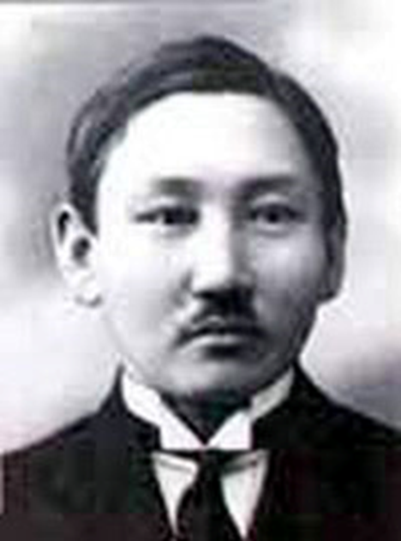
Семён Андреевич Новгородов
Родился 13 февраля 1892 года во 2-м Хатылинском наслеге Ботурусского улуса (сейчас Болтогинский наслег Чурапинского улуса, Якутия). Он научил своего сына читать книги на церковнославянском языке. Позднее Новгородов учился русскому языку и арифметике у сонаслежника-псаломщика Андрея Винокурова. Потом он посещал частную школу политссыльного И. Т. Цыпенко в Чурапче. Семён принял участие в создании первого литературного и политического журнале на якутском языке Саха саната (1912—1913гг), в котором он публиковал свои работы. Также Новгородов был избран Якутским губернским съездом ревкома в депутаты XI съезда РКП(б). Семён Новгородов умер от острой уремии 28 февраля 1924 года.
Семен Новгородов —якутский политик и лингвист, создатель якутской письменности, и первого букваря на якутском языке, «Сахалыы сурук-бичик».
Праздник был учрежден указом первого президента республики Михаила Николаева в 1996 году. Дата приурочена ко дню рождения первого якутского лингвиста-ученого, выдающегося просветителя, демократа, основоположника массовой письменности, автора первых учебников на якутском языке Семена Новгородова. Якутский язык является одним из древнейших на планете. Якутский — язык древнего эпоса Олонхо, признанного ЮНЕСКО шедевром устного и нематериального наследия человечества

Slide 5
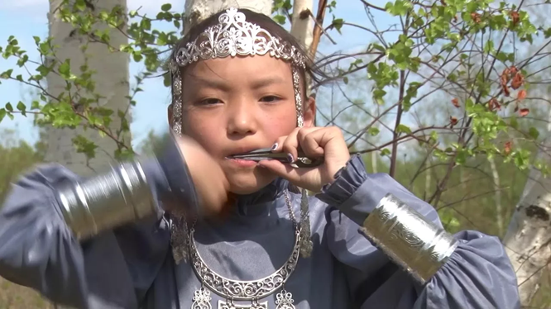
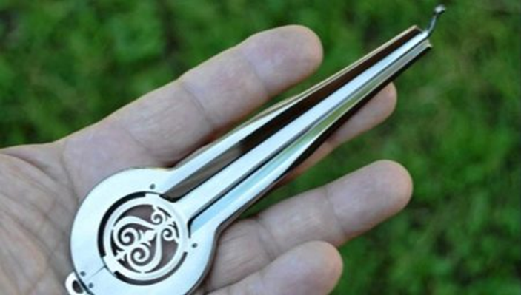
« О мой язык, мой брат, моя отрада,
В метельном свисте и в палящий зной
Тебя мне слышать ежечасно надо,
Так будь же до последних дней со мной!»
Николай Курилов.

Slide 6
Каждый из народов имеет свой уникальный и неповторимый язык, который отвечает предназначению человека и несет в себе целое наследие. У жителей того или иного государства есть свои характерные черты, традиции, культура, а язык является их непосредственным отражением. В нем передается вся самобытность народа, поэтому родной язык - это предмет для настоящей гордости. А день родного языка - очень важный и нужный праздник.
Якутский язык является одним из древнейших на планете. Ученые называют его самым сложным языком мира. Якутский —это язык древнего эпоса Олонхо.
Мы живем с вами в Якутии, Оймяконском районе, пгт Усть-Нера. Это многонациональный округ, в котором на сегодняшний день проживают представители более 123 национальностей.
Каждый народ-это своя неповторимая культура, история, образ жизни, традиции, и, конечно же, язык. В нашем садике тоже дети разных национальностей. Так как мы с Вами живем в России то общаемся на русском языке. Он понятен каждому человеку, живущему в России, является языком межнационального общения.

Slide 7
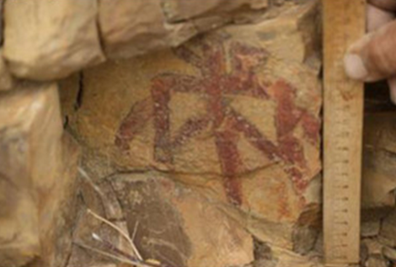
Ученые и в том числе А.И.Кривошапкин, изучив среднеленские наскальные изображения выдвинули предположение о наличии добуквенного письма еще с древних времен.
Перейдем к письму буквенному. В развитии начального образования в дореволюционной Якутии сыграли большую роль политические ссыльные. Они стали политическими воспитателями, учителями, советчиками и защитниками малочисленных народов
Яку́тская пи́сьменность (якут. Саха суруга) — письменность, используемая для записи якутского языка. За время своего существования несколько раз меняла свою графическую основу и неоднократно реформировалась. В настоящее время якутская письменность функционирует на кириллице.

Slide 9
Якутский язык являеися одним из древнейших на планете. Ученые называют его одним из самых сложных языков мира. Якутский —это язык древнего эпоса Олонхо.

